Slide 1
L’IMPACT DU STRESS PROFESSIONNEL SUR L’ABSENTÉISME CHEZ LES CADRES DE LA FONCTION PUBLIQUE
4th Current Business Issues
in African Countries
2023
Pr.Omar EL AMILI
Dr. Sanaa Malki
Saloua lgachgach
Equipe de Recherche Pluridisciplinaire en Gestion (ERPG),Faculté des sciences juridiques économiques et sociales d’Agadir , UIZ
April 27 – 28, 2023 WWW.CBIAC.NET

Slide 2
Introduction
CONTEXTE :
Le stress au travail est considéré comme un des plus grands risques psychosociaux pour les gestionnaires aujourd'hui
Le stress professionnel peut avoir des conséquences néfastes sur la santé des employés et entraîner des coûts pour l'organisation

Slide 3
Problématique:
« Quel est l’impact du stress professionnel sur l’absentéisme chez les cadres de la fonction publique »
OBJECTIF:
Etudier l’influence du stress professionnel sur l’absentéisme.Topic

Slide 4
Stress professionnel
Definitions
" les réactions des employés face à des exigences et à des pressions professionnelles qui dépassent leurs connaissances et leurs compétences, compromettant leur capacité à faire face." OMS.
les sources de stress au travail :
L'environnement de travail,
Le contenu du travail,
Les difficultés relationnelles,

Slide 5
Les types du stress professionnel
Stress aigu ou ponctuel
Le stress chronique
L'état de stress post-traumatique
Le burn-out

Slide 6
Le modèle de Karasek, « contrôle-demande » ou« exigences/autonomie »
le stress au travail est influencé par trois types de facteurs
la demande psychologique
la latitude décisionnelle
l'importance de la capacité des travailleurs à utiliser leurs compétences pour faire face aux demandes psychologiques.

Slide 7
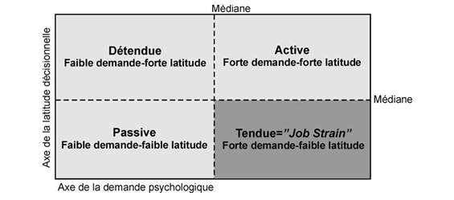
Modèle de Karasek (1979), dit « demand-control model »

Slide 8
L’absentéisme comme conséquence comportementale du stress
Definition
Indicateurs de l’absenteisme:
fréquence de l'absentéisme,
la durée. de l'absentéisme,

Slide 9
Le lien entre le stress professionnel et l'absentéisme
Relation positive significative (Schaufeli et al. (2009) et Bakker et al. (2003)
le lien positif entre le stress professionnel et l'absentéisme au travail (Töres Theorell )

Slide 10
Conclusion

Slide 11
Questions and Discussion
Discussion questions
How does the topic relate to issues of public concern or the common good?
What communities might be involved in or affected by the topic? What are the histories, social contexts, assets, and needs of these communities?
What community partners (e.g., public offices, nonprofit organizations, social enterprises, faith-based organizations) could collaborate on your topic for mutual benefit and growth?

